Slide 1
Pedestrian Detection in a Crowd
2019.9.16
吴毓双

Slide 2
Outline
Introduction
Methods
Conclusion

Slide 3
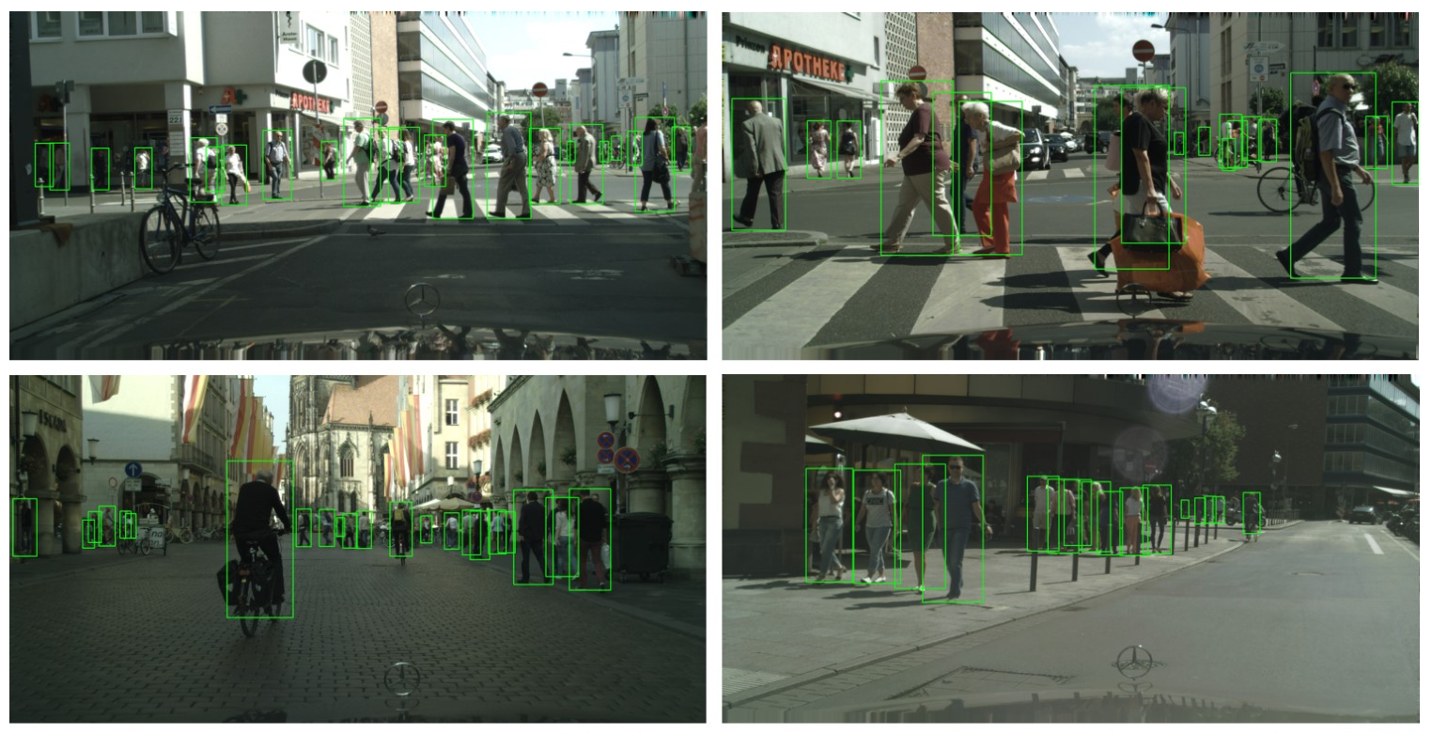
Introduction
1. Detection
2. Pedestrian
3. Crowd
Notes:
Input: images
Output: bounding boxes

Slide 4
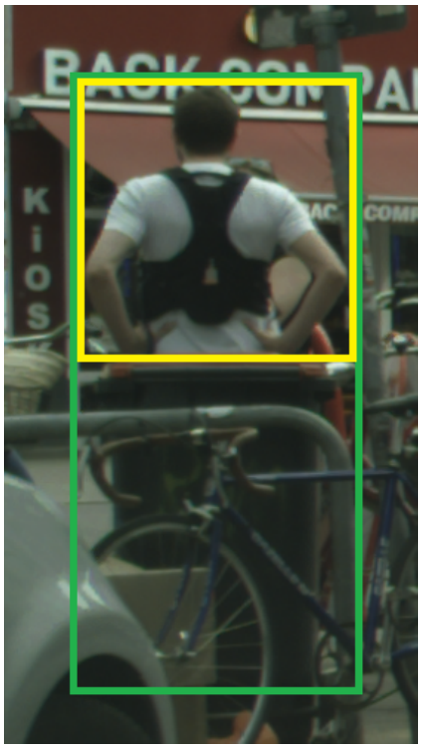
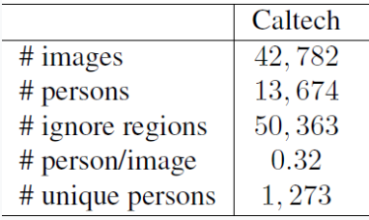
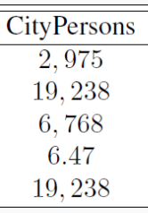
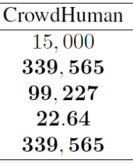
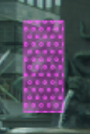
Introduction
Datasets:
1. Caltech (videos)
http://www.vision.caltech.edu/Image_Datasets/CaltechPedestrians/
2. CityPersons
https://bitbucket.org/shanshanzhang/citypersons/src/default/
3. CrowdHuman
http://www.crowdhuman.org/
IoU > 0.3: 26.4%/48.8%
Crowd
Notes:
Images
Body boxes: full
visible
Ignore regions

Slide 5
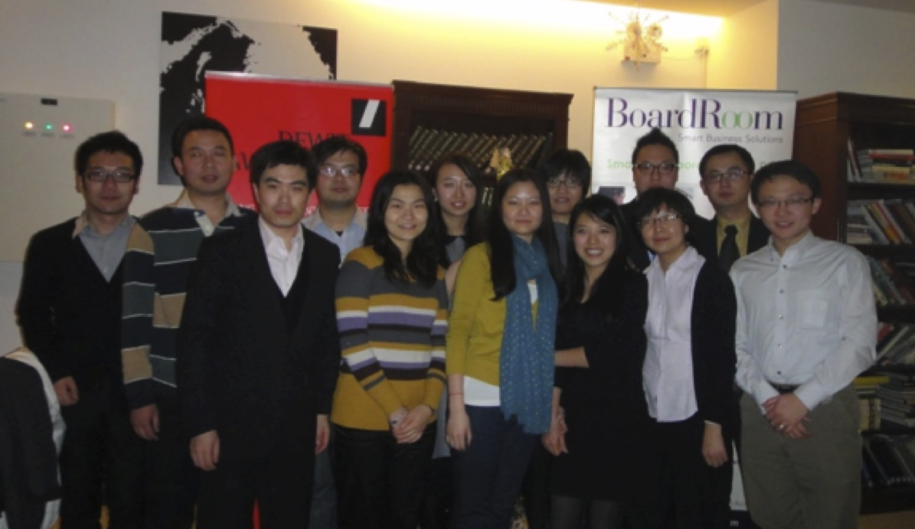
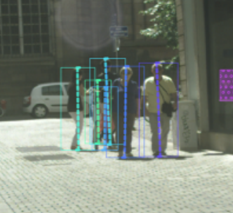
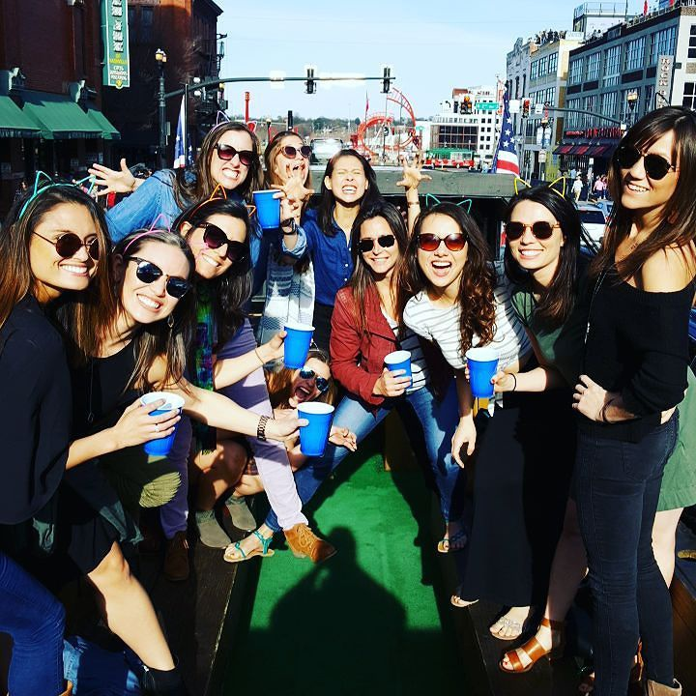
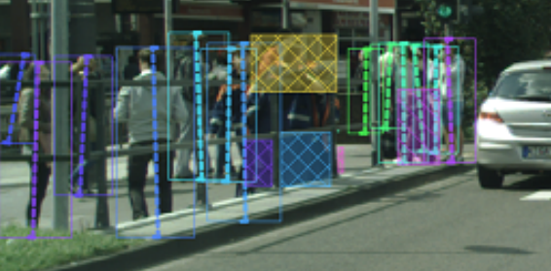
Introduction
The main challenge: Occlusion

Slide 6
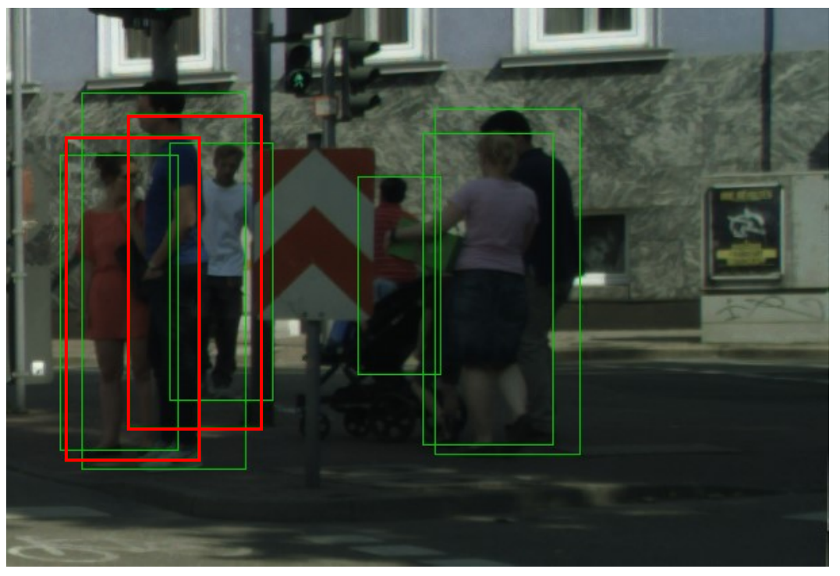
Introduction
The main challenge: Occlusion
occluded persons bring
bounding boxes
misalignment

Slide 7
Methods
Objective detection:
one-stage
two-stage
Pedestrian detection:
Traditional
CNN-based
In a Crowd:
百花齐放，不好归纳

Slide 8
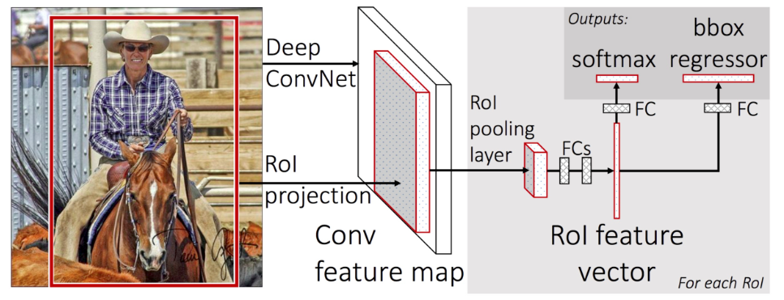
Methods0:
General Objective Detection
RPN 提取候选框
（不同形状大小）
ROI Pooling
（统一形状大小）
Classify + Regress

Slide 9
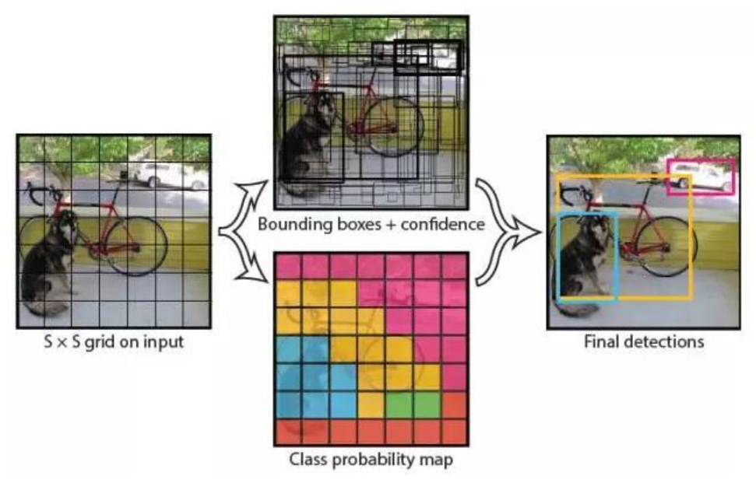
Methods0:
Yolo (one-stage)
划分原图为网格
每个网格回归
类别和BBx（位置和长宽）

Slide 10
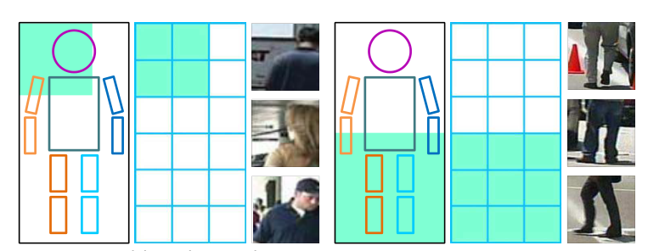
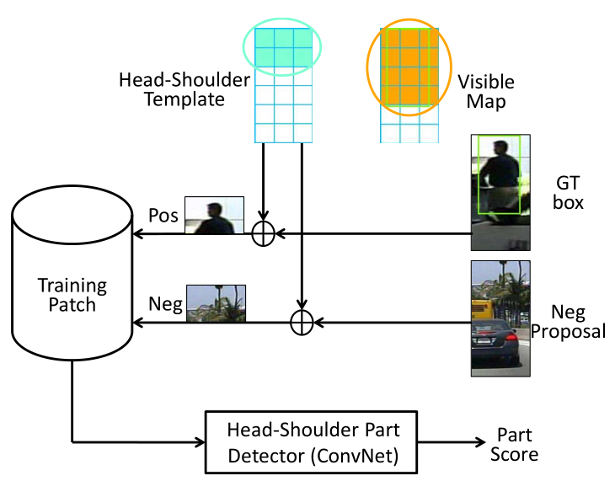
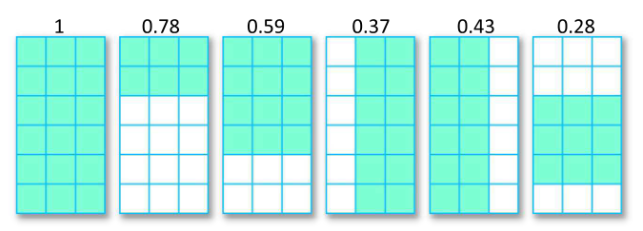
Method1: DeepParts
1
2
45 detectors
3
[2015][TianYonglong][ICCV]Deep learning strong parts for pedestrian detection
Notes:
将训练集中每一个人的bbx网格化（高6宽3），设计不同的template/mask，提取每个人不同部分作为训练数据，每一个部分单独训练一个检测器，最后在infer的时候对所有检测器的结果加权求和
总结：将每个人划分为小块，只检测看得到的部分，忽略重叠的部分
缺点：1.训练了很多检测器，慢，2.怎么设计每一个部分是经验性的，对其他场景下不同姿态的人可能并不有效

Slide 11
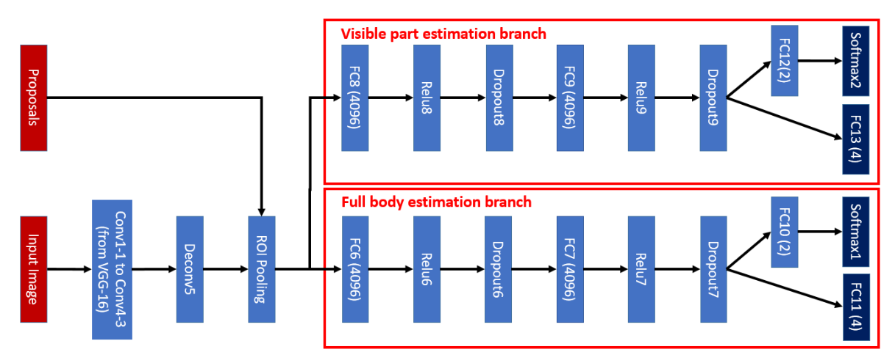
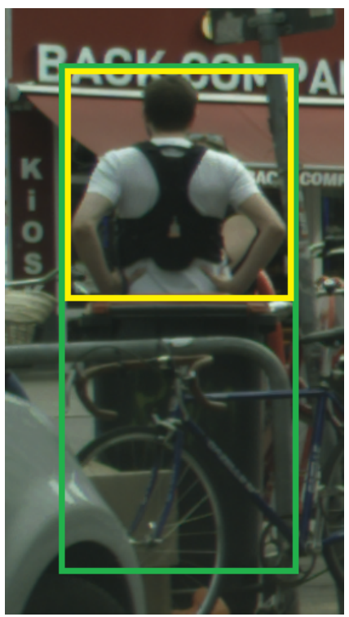
Method2: Bi-box Regression
full body info + visible body info
[2018][ZhouChunluan][ECCV]Bi-box Regression for Pedestrian Detection and Occlusion Estimation
Notes:
训练了两个检测网络，加入了更多监督信息，综合考虑两种检测

Slide 12
Method3: OR-CNN
Aggregation Loss
predicted boxes
gt boxes with multiple anchors
gt boxes
sets of anchors
corresponding to the same gt box
[2018][ZhangShifeng][ECCV]Occlusion-aware R-CNN: Detecting Pedestrians in a Crowd
Notes:
基于2stage 检测方法（RCNN）
p: 类别标签
聚合损失（compactness loss）

Slide 13
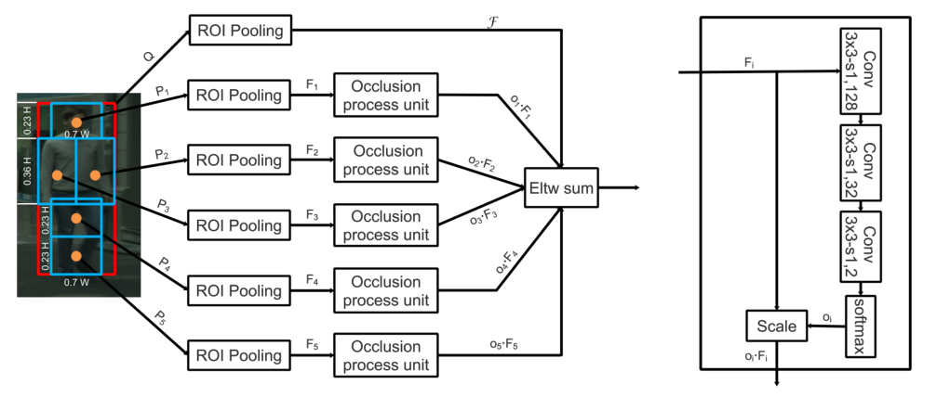
Method3: OR-CNN
PORoI (Part Occlusion-aware) Pooling Unit
对 Oi,j 监督:
[2018][ZhangShifeng][ECCV]Occlusion-aware R-CNN: Detecting Pedestrians in a Crowd
Notes:
Oij: 框中部分人体是否与visible框overlap比例大于0.5
把人体分为5个部分，分别pooling，并计算每个部分的可见性，最后加和作为池化的结果。代替原本简单的ROI pooling
缺点：人体部分的划分，eltw sum？可能需要concat

Slide 14
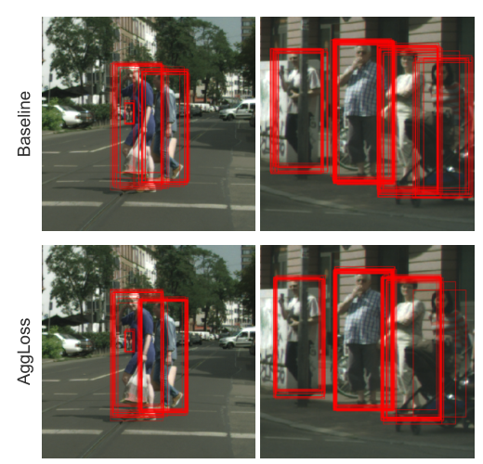
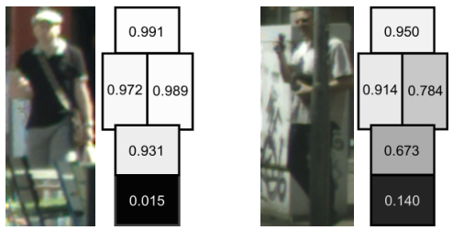
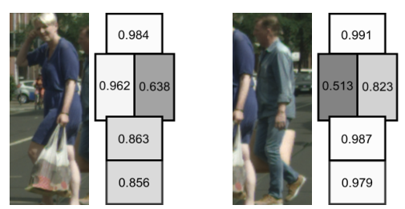
Method3: OR-CNN
[2018][ZhangShifeng][ECCV]Occlusion-aware R-CNN: Detecting Pedestrians in a Crowd
Notes:
Oij: 框中部分人体是否与visible框overlap比例大于0.5
把人体分为5个部分，分别pooling，并计算每个部分的可见性，最后加和作为池化的结果。代替原本简单的ROI pooling
缺点：人体部分的划分，eltw sum？可能需要concat

Slide 15
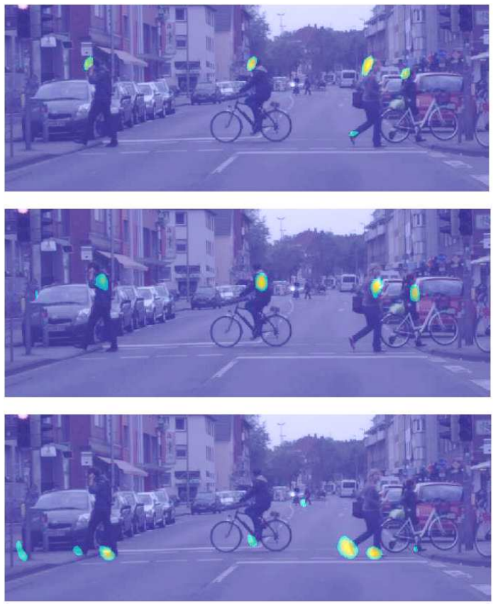
Method4: Channel Attention
Observation:
不同channel对人体的不同部位有特定的激活
采用channel attention，
降低有遮挡部位对应channel的权重
[2018][ZhangShanshan][ECCV]Occluded Pedestrian Detection Through Guided Attention in CNNs
Notes:
不同channel对人体的不同部位有特定的激活（1头，2肩膀，3脚）
类似之前鸟类分类网络，不同通道响应鸟的不同部位（头，翅膀，尾巴）

Slide 16
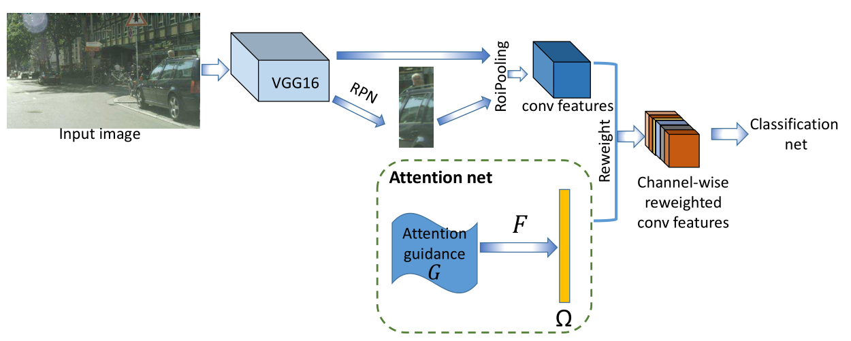
Method4: Channel Attention
1. Self attention
2. External information
[2018][ZhangShanshan][ECCV]Occluded Pedestrian Detection Through Guided Attention in CNNs

Slide 17
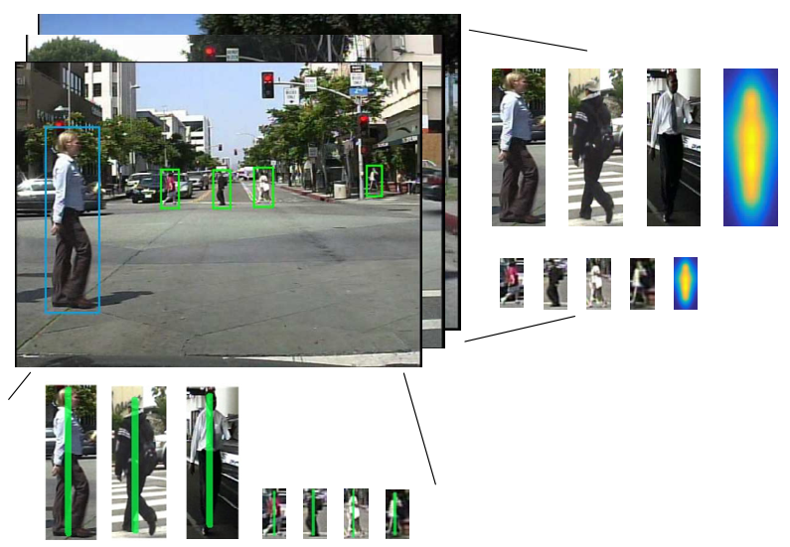
Method5: TLL
Topological Line Localization
优点：1. Small-scale
2. Skeleton-Line-BBx
[2018][SongTao][ECCV]Small-scale Pedestrian Detection based on Topological Line Localization and Temporal Feature Aggregation
Notes:
想法新颖
用线代替框（每一个人都是一组高斯波，检测这组高斯峰）
优点：1线更容易检测小物体（线附近的像素有用，框内很多像素时噪声，信噪比更低）
优点：2骨架最好表示一个人图中的详细位置，但标注麻烦，线介于骨架和外框之间，可直接生成标注

Slide 18
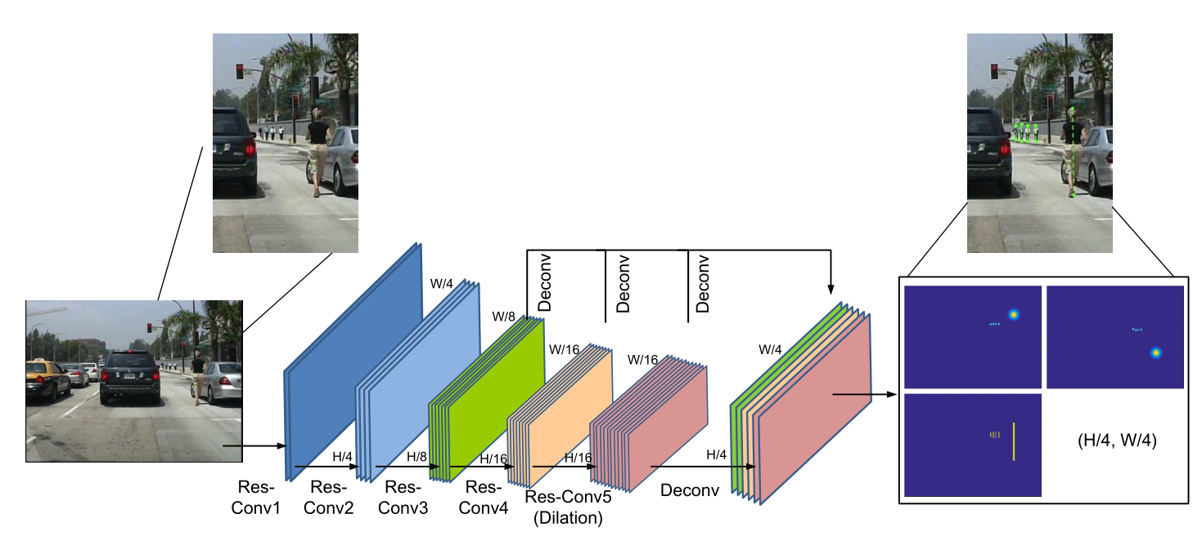
Method5: TLL
top vertex
bottom vertex
edge link
[2018][SongTao][ECCV]Small-scale Pedestrian Detection based on Topological Line Localization and Temporal Feature Aggregation
Notes:
预测顶点，预测底部点，预测每个点的方向map（edge link 头指向脚）
pair匹配，利用方向map作匹配
后处理还用了MRF
与其他方法比较时，乘以一个固定比例0.41得到外框（对annot做了一次normalization方便比较）

Slide 19
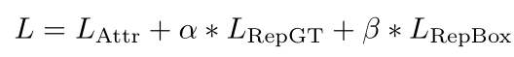
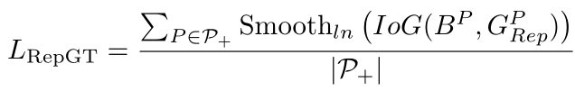
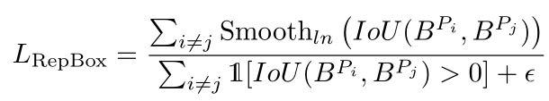
Method6: Repulsion Loss
Attraction
gt boxes
Repulsion
other gt boxes
Repulsion
other predicted boxes (diff targets)
与其他非target的gt bbx间IoU尽可能小
与其他不同target的pred bbx间IoU尽可能小
[2018][XinlongWang][CVPR]Repulsion Loss: Detecting Pedestrians in a Crowd
Notes:
回归bbx的一种新损失函数
磁场的吸引力和排斥力

Slide 20
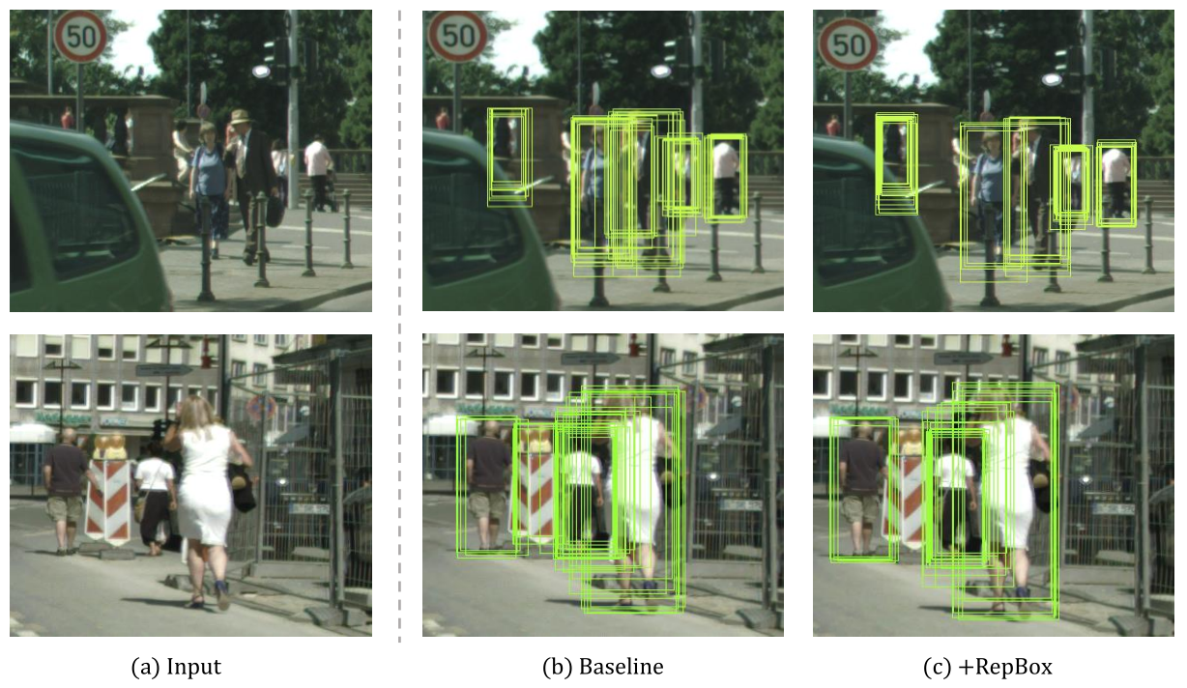
Method6: Repulsion Loss
[2018][XinlongWang][CVPR]Repulsion Loss: Detecting Pedestrians in a Crowd

Slide 21
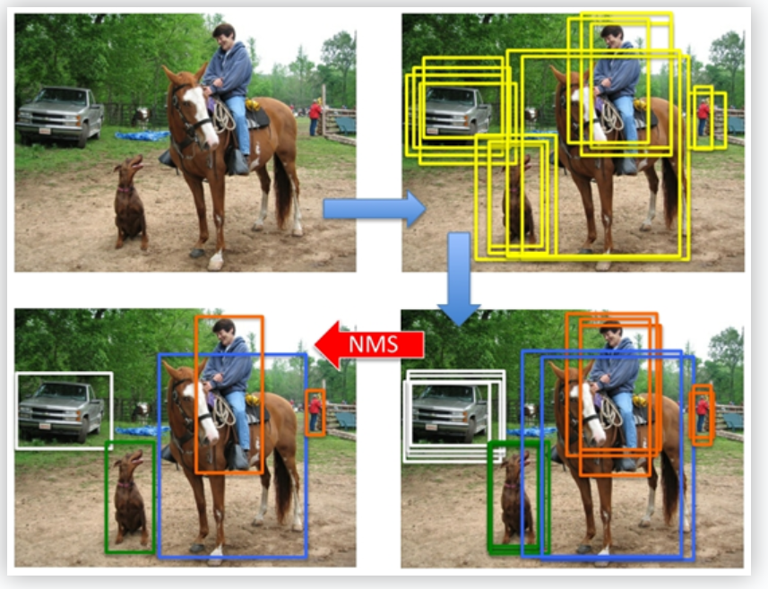
Method7: Adaptive NMS
Greedy NMS: (Non Maximum Suppression)
Loop:
选出置信度最高的BBx b
排除候选框中跟b IoU大于阈值的所有框
循环进行
原理: IoU大的认为是指向同一物体，所以剔除，
IoU小的框住了别的物体，因此保留。
[2019][LiuSongTao][CVPR]Adaptive NMS: Refining Pedestrian Detection in a Crowd
Notes:
Crowd情况下，即使IoU很大，也可能是指向不同的人，不能剔除（miss detection）
怎么设置阈值
阈值过大：剔除的太多，miss detection，有的人没检测到
阈值过小：保留的太多，有的框会被错分类，有的框没框住人

Slide 22
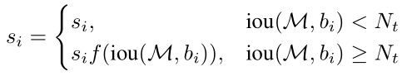
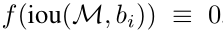
Method7: Adaptive NMS
Version 1：soft-NMS
IoU 大于阈值时，不直接剔除，对score施加penalty，且IoU越大，score越小
[2019][LiuSongTao][CVPR]Adaptive NMS: Refining Pedestrian Detection in a Crowd
Notes:
Nt手设的阈值

Slide 23
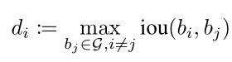
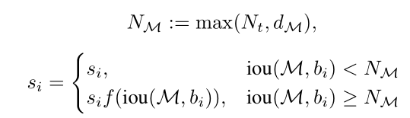
Method7: Adaptive NMS
Version 2：Adaptive NMS
density map
density 很高时，score容易被保留
IoU 仍然高于density，score才会被加上penalty
[2019][LiuSongTao][CVPR]Adaptive NMS: Refining Pedestrian Detection in a Crowd

Slide 24
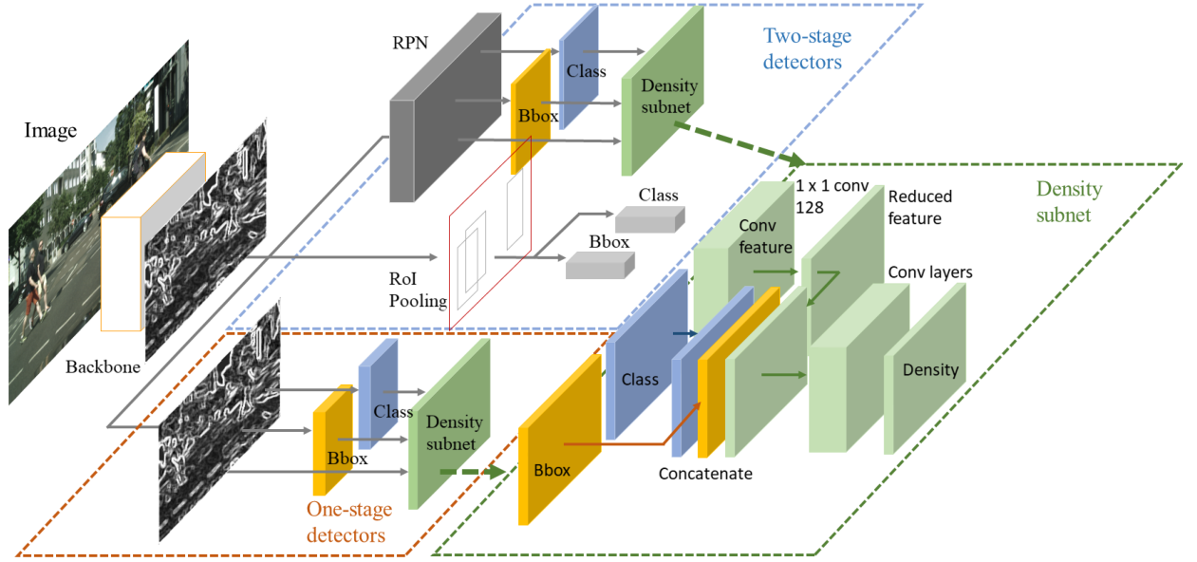
Method7: Adaptive NMS
Version 2：Adaptive NMS
[2019][LiuSongTao][CVPR]Adaptive NMS: Refining Pedestrian Detection in a Crowd

Slide 25
Conclusion
Part-based methods: avoid occlusion
Loss function: handle occlusion
Others: Trick (line detection/Ada-NMS)
New: Detect Occlusion Directly

